Slide 1

Mencetak Angka 0-9 Secara Vertikal
EKO RACHMAT SATRIYO
2100018142
KELAS C
Link project Github:
https://gitlab.com/eko2100018142/tugas-akhir-bilangan-0-9-secara-vertikal/-/tree/main/

Slide 2
DESKRIPSI DAN FITUR APLIKASI
Aplikasi “Mencetak Angka 0-9 Secara Vertikal” adalah sebuah program debug yang mana untuk mengoperasikannya tidak terlalu sulit.Untuk fitur aplikasi sendiri tergolong simple.Karena hanya mencetak dan menunggu inputan dari user.

Slide 3
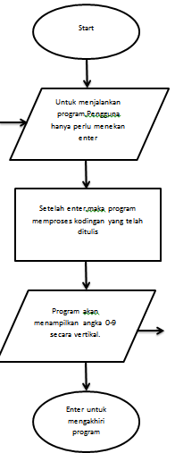
ALUR KERJA :

Slide 4
RANCANGAN
Program Mencetak 0-9 secara vertikal
Enter untuk memulai :(menunggu inputan user)
0
1
2
3
4
…(berlanjut Hinga 9)
Enter untuk keluar :(menunggu inputan user)

Slide 5
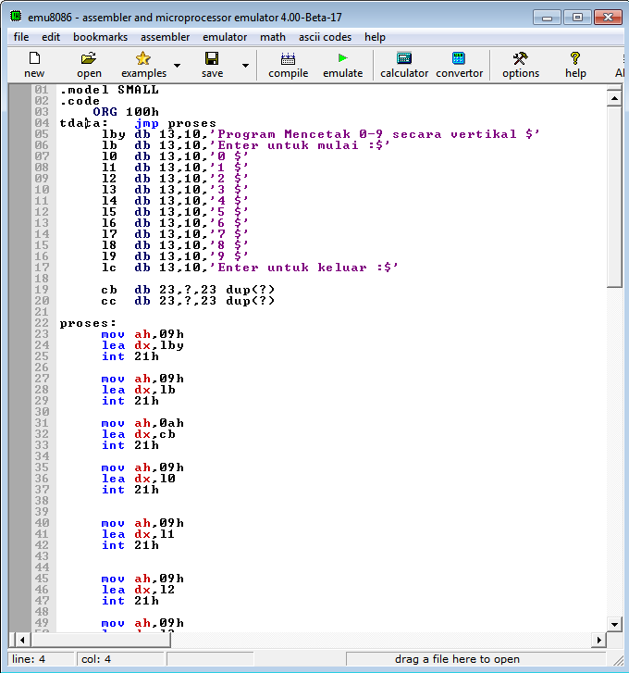
KODINGAN 1:

Slide 6
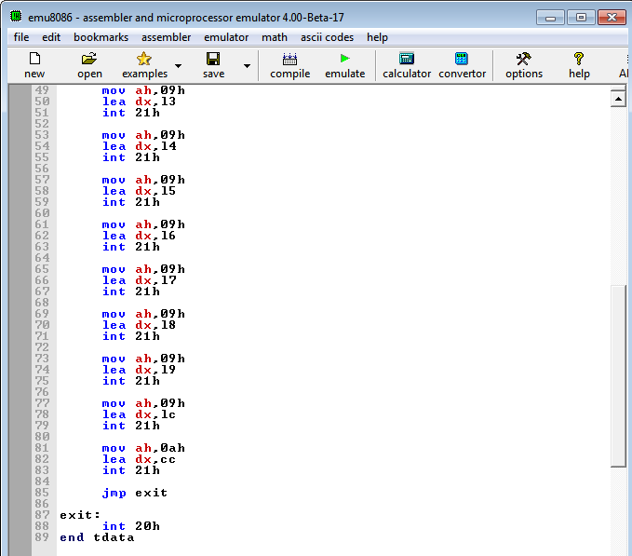
KODINGAN 2:

Slide 7

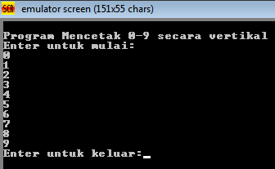
TAMPILAN PROGRAM:
A
B

Slide 8
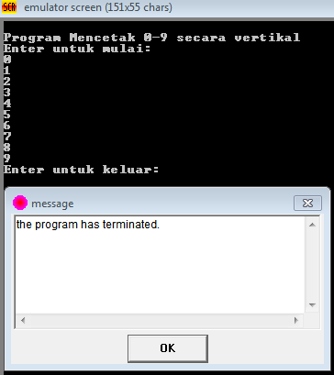
KELUAR PROGRAM

Slide 9
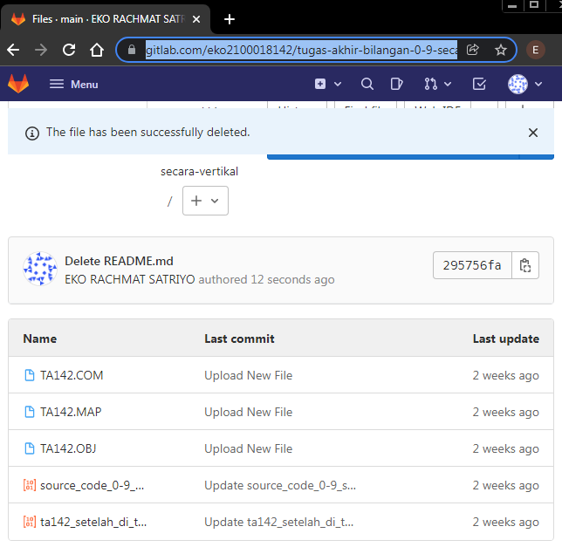

Slide 10
TERIMAKASIH

